Slide 1
PRÁVA PACIENTA
V SOCIÁLNOM SYSTÉME
JUDr. Katarína Fedorová, PhD.

Slide 2
Sociálne zabezpečenie
Čo môže pacient riešiť?
Invalidný dôchodok
Sociálna poisťovňa
Ťažké zdravotné postihnutie
Úrad práce, sociálnych vecí a rodiny
Hmotná núdza
Úrad práce, sociálnych vecí a rodiny
Sociálne služby
Obec/VÚC

Slide 3
Invalidný dôchodok
Sociálna poisťovňa
Vek
Dospelý, nie dôchodca
Poistenie
Potrebný počet rokov dôchodkového poistenia
Invalidita
Pokles schopnosti pracovať o aspoň 41 %

Slide 4
Invalidita = pokles schopnosti pracovať o aspoň 41%
Zoznam ochorení s poklesom schopnosti pracovať v % - príloha č. 4 zákona o sociálnom poistení (461/2003 Z. z.)
Kapitola IV – Endokrinné choroby, poruchy výživy a premeny látok | Pokles
Poruchy metabolizmu tukov | 5 – 10 %
Percentuálna miera poklesu sa určí podľa prevažujúcich komplikácií z postihnutia orgánov alebo systémov.
Ostatné ochorenia plus maximálne 10% spolu
https://www.slov-lex.sk/pravne-predpisy/SK/ZZ/2003/461/20160801#prilohy
Kapitola VI – Choroby nervového systému – neurodegeneratívne | Pokles
Ľahké formy | 15 – 30 %
Stredne ťažké formy | 40 – 60 %
Ťažké formy | 70 – 80 %
Miera poklesu sa určí podľa výslednej poruchy funkcie CNS a periférnej inervácie s prihliadnutím na neurologický, psychiatrický a psychologický nález, celkovú výkonnosť organizmu a ďalšie komplikácie.

Slide 5
Postup pri vybavovaní invalidného dôchodku
Sociálna poisťovňa
Podanie žiadosti
osobne v pobočke Sociálnej poisťovne podľa miesta bydliska
pracovník SP vystaví tlačivo Uplatnenie nároku na invalidný dôchodok – zoznam dokladov, ktoré je potrebné predložiť + tlačivo Prehliadka zisťovacia – kontrolná pre ošetrujúceho lekára
po predložení všetkých dokladov – spísanie žiadosti
Posúdenie zdravotného stavu
vykonáva posudkový lekár SP v deň podania žiadosti na pobočke Sociálnej poisťovne
Sociálna poisťovňa musí o žiadosti rozhodnúť do 60 dní, v obzvlášť zložitých prípadoch do 120 dní
od doručenia rozhodnutia plynie 30 dňová lehota na podanie odvolania
Rozhodnutie

Slide 6
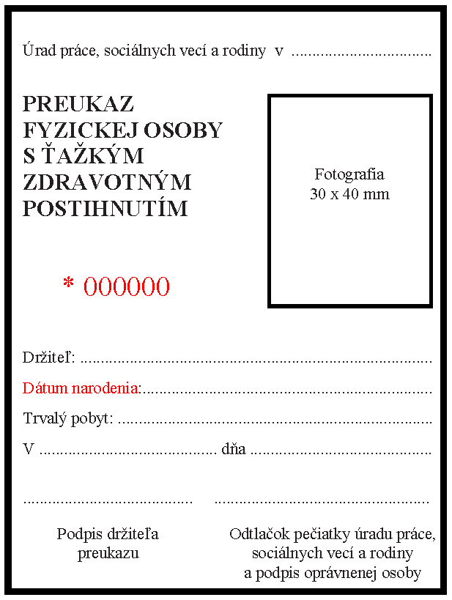
Ťažké zdravotné postihnutie
Úrad práce, sociálnych vecí a rodiny
Preukaz ŤZP
Parkovací preukaz
Peňažné príspevky

Slide 7
Preukaz ŤZP
Výhody
Zľavy pri cestovaní
Koncesionárske poplatky
Entrepreneurial activities differ substantially
Daňové úľavy
Na vystavenie preukazu má nárok každý, koho ochorenie spôsobuje funkčnú poruchu aspoň 50%
Zoznam ochorení s mierou funkčnej poruchy v % - príloha č. 3 zákona o peňažných príspevkoch na kompenzáciu ŤZP (447/2008 Z. z.)

Slide 8
Parkovací preukaz
Výhody
Parkovanie
Nedodržiavanie zákazu státia a vjazdu
Papuča
Entrepreneurial activities differ substantially
Diaľničná známka – nutná registrácia v NDS
Na vystavenie parkovacieho preukazu má nárok ťažko zdravotne postihnutý
odkázaný na individuálnu prepravu

Slide 9
Parkovací preukaz
Odkázanosť na individuálnu prepravu – aktuálna úprava
Do vozidla hromadnej dopravy nevie (vôbec alebo dôstojne):
Udržať sa
Vystúpiť
Nastúpiť
Zvládnuť iné situácie
Najmä z dôvodu poruchy správania pri duševných ochoreniach, vertebrobazilárnej insuficiencie s ťažkými závratmi, straty dvoch končatín, kardiopulmonálnej nedostatočnosti ťažkého stupňa alebo ťažkej poruchy sfinkterov alebo cystickej fibrózy.
Nemožno stotožňovať so schopnosťou chodiť, zoznam diagnóz nie je úplný => kľúčová je lekárska správa

Slide 10
Parkovací preukaz
Odkázanosť na individuálnu prepravu – predpokladané znenie účinné od 1.7.2018
Do vozidla hromadnej dopravy nevie (vôbec alebo dôstojne):
Udržať sa
Vystúpiť
Nastúpiť
Zvládnuť iné situácie
Z dôvodu ťažkej poruchy mobility, duševnej poruchy s často sa opakujúcimi prejavmi agresivity, neovládateľného alebo nepredvídateľného správania a ťažkej poruchy sfinkterov – PRÍSPEVOK NA POHONNÉ HMOTY & PRÍSPEVOK NA AUTO.
ALE – parkovací preukaz bude možné vyhotoviť aj osobám trpiacim ochoreniami uvedenými v prílohe č. 18 – neurologické, poruchy mobility, ortopedické, obmedzenie pohyblivosti pri interných ochoreniach, geneticky podmienené ochorenia s polymorfným postihnutím, ťažká porucha sfinkterov, duševné ochorenia, onkologické ochorenia počas liečby, slepota, strata sluchu.

Slide 11
Peňažné príspevky
Jednorazové aj pravidelné
Príspevkami sa kompenzuje sociálny dôsledok ŤZP – znevýhodnenie, ktoré má osoba z dôvodu ŤZP v porovnaní s osobou bez zdravotného postihnutia rovnakého veku, pohlavia a za rovnakých podmienok a ktoré nie je schopná prekonať sama.
Oblasti kompenzácie – mobilita a orientácia, komunikácia, zvýšené výdavky, sebaobsluha.
Cieľ kompenzácie – podpora začlenenia osoby s ŤZP do spoločnosti prostredníctvom zmiernenia alebo prekonania sociálneho dôsledku ťažkého zdravotného postihnutia.

Slide 12
Peňažné príspevky
Jednorazové aj pravidelné
Príspevky môže poberať iba ten, koho príjem neprekračuje 997,40€, pri príspevkoch na zvýšené výdavky 598,44€
Príjem = (žiadateľ & manžel)/ 2 alebo (žiadateľ & rodičia)/3

Slide 13
Peňažné príspevky
Opatrovanie a osobná asistencia
Osobný asistent - pomôcť ŤZP začleniť sa do života – študovať, pracovať, cestovať, navštevovať kultúrne podujatia. Opatrovateľ - starať sa o hygienu a sebaobsluhu ŤZP a vykonávať v jeho domácnosti domáce práce.
Príspevok na osobnú asistenciu poberá ťažko zdravotne postihnutý, ktorý potom vypláca asistenta. Príspevok na opatrovanie poberá opatrovateľ.
Postavenie rodinného príslušníka - osobná asistencia iba v rozsahu štyri hodiny denne – obmedzenia rodičov, opatrovateľom naopak môže byť iba rodinný príslušník ťažko zdravotne postihnutého alebo osoba, ktorá s ním býva v jednej domácnosti.
Posudzovanie odkázanosti – osobná asistencia – príloha č. 4 zákona č. 447/2008 Z.z., max. 7300 hod. ročne. Opatrovanie – príloha č. 3 zákona o sociálnych službách.

Slide 14
Peňažné príspevky
Osobná asistencia
Alex, 6 r., DMO, Už tri roky navštevuje Materskú školu v Hlohovci, v súčasnosti do nej dochádza každý pracovný deň na celé dopoludnie. V materskej škole je integrovaný so zdravými deťmi a zapája sa do všetkých aktivít v rámci vyučovania. Do a zo škôlky ho odprevádza jeho asistentka, ktorá ho po vyučovaní sprevádza na rôzne voľnočasové aktivity, rehabilitácie, cvičenia, terapie. Asistentku Alexovi platí matka zo svojich prostriedkov – požiadala o príspevok na OA.
Úrad zamietol žiadosť, Ústredie odvolanie s odôvodnením, že: „v predložených lekárskych správach nie je zadokumentované, že maloletý posudzovaný je duševne schopný riadiť osobu, ktorá by mu zabezpečovala pomoc, plánovať si, rozhodovať a ovplyvňovať svoje aktivity.“
Správna žaloba na krajský súd - podľa zákona príspevok na osobnú asistenciu možno priznať osobe s ťažkým zdravotným postihnutím vo veku minimálne 6 rokov, ktorá potrebuje pomoc inej osoby pri činnostiach uvedených v prílohe č. 4 zákona, pričom vďaka tejto pomoci sa osoba s ťažkým zdravotným postihnutím bude môcť začleniť do spoločnosti a vykonávať aj vzdelávacie a voľnočasové aktivity - odôvodnenie nemá oporu v zákone.
Za osobu vo veku 6 – 18 rokov príspevok poberá jej zákonný zástupca, ktorý tiež plní povinnosti spojené s riadením a organizáciou činnosti osobného asistenta v tom rozsahu, v akom ho vzhľadom na obmedzenia vyplývajúce z veku nemôže riadiť a organizovať sám ťažko zdravotne postihnutý.

Slide 15
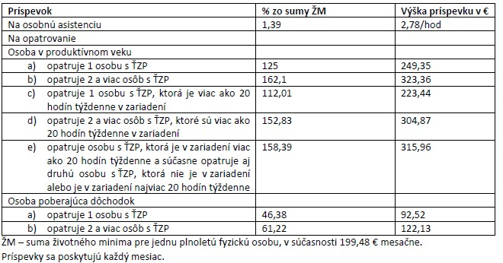
Peňažné príspevky
Opatrovanie & Osobná asistencia
OD 1.7.2018 – NÁVRH
2,82 €/hod
369, 36€/mesiac
Dieťa - plus 49,80 €
Opatrovateľ: zdravotné a dôchodkové poistenie platí štát
OA: zdravotné štát, dôchodkové štát iba v prípade, ak odpracuje viac ako 140 hod. mesačne, platí daň z príjmu

Slide 16
Peňažné príspevky
Opatrovanie & Osobná asistencia
Dobry den , moj syn sa lieci na leukemiu ,ma 5 rokov a uznali mu Tzp na 100%, z dovodu ze o mesiac dovrsi 6 rokov mam ja ako jeho matka narok na opatrovani? Z dovodu ze sa stale lieci nemoze navstevovat skolku,ani ine skolske zariadenie . Pani na urade mi povedala aby som to ani neskusala ze to bude urcite zamietnute.
Dobry vecer moj ocko ma dost diagnoz ma 65r.V novembri mu zistly rakovinu pluc4stadium malobunkovy.Bola som na uradse prace o poziadanie opatrovatelskej davky povyplnovala paiere,doklady som odnielsa z dôchodkového plus svoje. Uradnicka povedala,ze ocko berie vysoky dôchodok cca 520e tka mu opatrovatelske nebude schvalene?
Za lieky platim nehorazne sumy.Dovera poslal ockovi 1,02e za polroka co mu vyberam lieky.Iba samotny codein 4krabicky ma vyjdu 7-8e.Je to otec ktorému som stale dala aj posledne ale je to diagnoza pri ktorej sme uz financne vycerpany.
Takato vazna diagnoza a cloveku nepomoze stat ASPON 50timi eurami ASPON na ovocie,zeleninu. Prosim poradte mi.Dakujem za odozvu

Slide 17
Doplatky na lieky
Na určité skupiny ľudí sa vzťahuje limit spoluúčasti (ochranný limit) - maximálna suma doplatku za lieky. Limit spoluúčasti sa od 1.1.2018 zmenil.
Maximálne 12 eur za štvrťrok dopláca za lieky:
držiteľ preukazu fyzickej osoby s ťažkým zdravotným postihnutím,
poberateľ invalidného dôchodku,
človek, ktorý bol uznaný za invalidného, no nebol mu priznaný invalidný dôchodok.
Maximálne 30 eur za štvrťrok dopláca za lieky:
poberateľ starobného dôchodku,
poberateľ predčasného dôchodku,
človek, ktorý dovŕšil dôchodkový vek, no nemá nárok na starobný dôchodok.
Maximálne 10 eur za štvrťrok dopláca za lieky dieťa do šiestich rokov veku.
Dieťa mladšie ako šesť rokov, ktoré je uznané za ťažko zdravotne postihnuté, za lieky nedopláca.

Slide 18
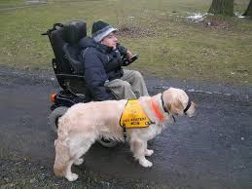
Peňažné príspevky
Pes so špeciálnym výcvikom

Slide 19
Peňažné príspevky
Pomôcka – kúpa, výcvik, úprava
Pomôcka - vec alebo zariadenie, ktoré umožňujú ťažko zdravotne postihnutému vykonávať činnosti spojené so starostlivosťou o seba alebo svoju domácnosť, ktoré by inak nemohol vykonávať alebo by mu išli len veľmi ťažko.
Pomôcky, na ktoré môže zdravotne postihnutému prispieť štát - Opatrenie MPSVaR (zoznam pomôcok na zmiernenie alebo prekonanie sociálnych dôsledkov ťažkého zdravotného postihnutia). Len ak sa pomôcka neposkytuje ani nepožičiava na základe verejného zdravotného poistenia, s výnimkou druhého mechanického vozíka, druhého elektrického vozíka alebo druhého načúvacieho aparátu.
Výška príspevku - percentuálna sadzbou v závislosti od ceny pomôcky a príjmu osoby s ŤZP, poskytuje sa po predložení dokladu o cene/kúpe pomôcky.
Max. - 8 630,42 eur. Druhý mechanický vozík – max. 1 659,70 eur, druhý elektrický vozík – max. 4 979,09 eur, druhý načúvací aparát – max. 331,94 eur.

Slide 20
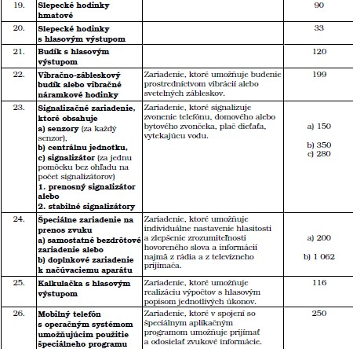
Peňažné príspevky
Príspevok na kúpu pomôcky
Zoznam pomôcok – Opatrenie MPSVaR č. 7/2009 Z.z.
Kategorizácia – min. raz ročne
Návrh – aj zástupca občianskeho združenia

Slide 21
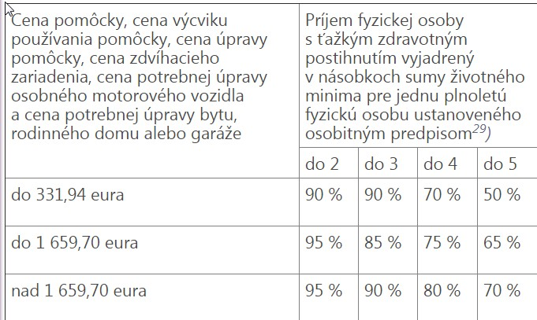
Peňažné príspevky
Príspevok na kúpu pomôcky

Slide 22
Peňažné príspevky
Pomôcka – kúpa, výcvik, úprava
Nová žiadosť o príspevok – ak pomôcka neplní účel:
je nefunkčná a nemožno ju opraviť,
je nefunkčná a cena opravy alebo cena opravy s cenou všetkých doterajších opráv by bola vyššia ako 50 % poskytnutého peňažného príspevku na kúpu pomôcky alebo vyššia ako 50 % ceny pomôcky alebo porovnateľnej pomôcky aktuálnej na trhu v čase rozhodovania o peňažnom príspevku na opravu pomôcky,
nekompenzuje sociálne dôsledky ťažkého zdravotného postihnutia.
Druhý mechanický vozík a načúvací aparát – ak neplní svoj účel a uplynulo 7 rokov od právoplatnosti, druhý elektrický vozík – 10 rokov A bol poskytnutý druhý vozík/aparát zo zdravotného poistenia.
Vrátenie pomernej časti príspevku - predá, daruje alebo zaviní stratu alebo nefunkčnosť pomôcky alebo je povinná vrátiť pomôcku subjektu, ktorý jej poskytol úver, pri odcudzení sa príspevok nevracia, nesmie však 7 rokov požiadať o ďalší.
Vrátenie funkčnej pomôcky/príspevku – pomôcka vhodne nekompenzuje sociálne dôsledky ťažkého zdravotného postihnutia – nie ak neplní účel.

Slide 23
Príspevok na kúpu pomôcky
Peter B., 9 rokov
Peter trpí Downovým syndrómom s mentálnou retardáciou stredného stupňa a poruchu artikulácie a dorozumievania - nemôže používať hovorenú reč ako prostriedok komunikácie so svojim okolím.
Navštevuje Špeciálnu základnú školu a Centrum špeciálnopedagogického poradenstva. V oboch zariadeniach používa na dorozumievanie sa so svojim okolím pomôcku – tablet iPad s elektronickou aplikáciou Go talk now. Tablet si nemôže brať domov.
Matka sa obrátila na Úrad práce, sociálnych vecí a rodiny so žiadosťou o priznanie peňažného príspevku na kúpu pomôcky – tabletu iPad s elektronickou aplikáciou Go talk now. Úrad žiadosť zamietol s odôvodnením, že podľa komplexného posudku Peter nie je na túto pomôcku odkázaný.
Proti rozhodnutiu Úradu matka podala odvolanie, ku ktorému doložila listinné dôkazy preukazujúce, že Peter na predmetnú pomôcku odkázaný je - vyjadrenie logopedičky, vyjadrenie triednej učiteľky a posudok lekárky a sociálnej pracovníčky z ambulancie pre osoby s Downovým syndrómom.

Slide 24
Príspevok na kúpu pomôcky
Peter B., 9 rokov
Logopedička: Spolu so systémom gest a znakov, ktoré však len sčiastky pokrývajú jeho možnosti komunikácie je z dlhodobého hľadiska používanie iPAD komunikátora jediným možným spôsobom plnohodnotného dorozumievania sa s rodičmi, učiteľmi a kamarátmi v škole.
Triedna učiteľka: Princíp komunikácie a orientáciu v aplikácii Peter pochopil veľmi rýchlo a otvorilo mu to nové možnosti komunikácie. Môže nám vyjadriť, čo chce robiť, čo si chce obliecť, čo chce jesť a piť. iPad výrazne prispieva k zefektívneniu komunikácie Petra s okolím, ale aj k zefektívneniu vyučovacieho procesu.
Lekárka: Považujeme za dôležité, aby mal Peťko možnosť náhradného spôsobu komunikácie. Peťko dobre reaguje na komunikáciu pomocou tabletu s programom GO TALK. Odporúčame poruchu komunikácie kompenzovať touto pomôckou.

Slide 25
Príspevok na kúpu pomôcky
Peter B., 9 rokov
Ústredie práce, sociálnych vecí a rodiny v odvolacom konaní odvolanie zamietlo s odôvodnením: Vzhľadom k ťažkému zdravotnému postihnutiu a jeho schopnosti v súčasnosti využívať tablet bežným spôsobom na komunikáciu možno konštatovať, že poskytnutím uvedenej pomôcky by nebol splnený účel v zmysle zákona o peňažných príspevkoch, dôvodom je skutočnosť, že ani s požadovanou pomôckou by nebol schopný komunikovať so spoločenským prostredím rovnakým spôsobom ako dieťa rovnakého veku bez zdravotného postihnutia.
§ 2 ods. 1 zákona č. 447/2008 Z.z: Kompenzácia sociálneho dôsledku ťažkého zdravotného postihnutia (ďalej len „kompenzácia“) je zmiernenie alebo prekonanie sociálneho dôsledku ťažkého zdravotného postihnutia poskytovaním peňažných príspevkov na kompenzáciu podľa tohto zákona alebo poskytovaním sociálnych služieb podľa osobitného predpisu.
§ 7 ods. 1 zákona č. 447/2008 Z.z.: V oblasti komunikácie sa kompenzuje narušená schopnosť komunikácie. Účelom kompenzácie v tejto oblasti je umožniť styk so spoločenským prostredím a sprístupniť informácie.

Slide 26
Peňažné príspevky
Diétne stravovanie
I. skupina – príspevok 36,77 eur (18,56 % ŽM) –fenylketonúria, cystická fibróza, zápalové ochorenie čreva, ulcerózna kolitída, Crohnova choroba, celiakia
II. skupina – príspevok 18,39 eur (9,28 % ŽM) - diabetes typ I., typ II inzulidependentný s komplikáciami, odstránenie 2/3 alebo celého žalúdka s malnutríciou, poklesom hmotnosti tela o 10 % od normy, syndróm krátkeho čreva so skrátením čreva viac ako 100 cm s prejavmi malabsorpcie, chronické poškodenie pankreasu, systémové ochorenia spojené s poklesom hmotnosti tela viac ako 10 % od normy, malígne ochorenia spojené s poruchou funkcie tráviaceho traktu, s poklesom hmotnosti tela o 10 % od normy, choroby a poruchy so závažnou zmenou funkcie tráviaceho traktu alebo s poklesom hmotnosti tela viac ako 15 % od normálnej hodnoty.
III. skupina – príspevok 11,04 eur (5,57 % ŽM) – zlyhávanie obličiek, zúženie pažeráka s výraznou poruchou prehĺtania.

Slide 27
Peňažné príspevky
Súvisiace s prepravou – PODMIENKOU JE ODKÁZANOSŤ NA ID
Príspevok na prepravu – osoba s ŤZP nie je vlastníkom ani držiteľom osobného vozidla, preprava je uskutočňovaná iným subjektom, ktorý má na to oprávnenie, napríklad taxislužbou. Výdavky sa dokladujú.
Príspevok na pohonné hmoty – osoba s ŤZP môže a nemusí byť vlastníkom vozidla, vlastník vozidla nesmie mať oprávnenie na vykonávanie prepravy. Výdavky sa nedokladujú.
Príspevok na kúpu vozidla – vek do 65 rokov, využívanie vozidla najmenej dvakrát v týždni na prepravu do zamestnania, školského zariadenia, domova sociálnych služieb, špecializovaného zariadenia alebo denného stacionára.
Príspevok na úpravu vozidla – ŤZP je vlastníkom vozidla, úprava vozidla osobe s ŤZP umožní viesť vozidlo alebo ho využívať na svoju prepravu.

Slide 28
Peňažné príspevky
Súvisiace s prepravou
Dobry den, potrebujem poradit. Chcela by som si podat žiadosť na UPSVaR na kupu os. motoroveho vozidla - podmienky ako ZTP-S, som odkázaná podľa komplexného posudku na individuálnu prepravu osobným motorovým vozidlom, no je tu podmienka najmenej 2x v týždni navstevovat zamestanie, skolu alebo soc. zariadenie s využitim auta.
Chcem sa preto opýtať - čo sa konkretne považuje za skolske zariadenie - len základne stredne a vysoké skoly dennej formy alebo napríklad aj jazykova škola?
Ako dlho je potreba dané školske zariadenie navštevovať? (napríklad by mi priznali príspevok, ako dlho som povinna zariadenie navštevovať - po dobu 1roka, alebo ako dlho?

Slide 29
Peňažné príspevky
Opotrebovanie šatstva, bielizne, obuvi a bytového zariadenia - rovnaký príspevok – 18,39 € (9,28% ŽM)
Chronické stavy – ťažké spastické obrny a chabé obrny dolných končatín, mozgové, mozočkové a miešne dysfunkcie podmieňujúce ťažké poruchy chôdze, stavy so stuhnutím kolenného kĺbu alebo bedrového kĺbu trvalého charakteru bez možnosti ovplyvnenia tohto stavu ďalšou liečbou, úplná alebo praktická slepota oboch očí.
Náročné pomôcky – vozíky, kočíky, chodúľky, kraulery, ortézy a protézy (okrem prstov, ruky, nohy, ktoré nie sú pevne uchytené.

Slide 30
Peňažné príspevky
Príspevok na úpravu bytu, domu, garáže
Slúži na to, aby sa byt, dom alebo garáž stali bezbariérovými. Žiadateľ musí mať v byte alebo dome trvalý pobyt, ak ide o garáž, musí byť jej vlastníkom.
Z príspevku sa môže zabezpečiť úprava existujúceho zariadenia bytu, domu, garáže, nie však vybudovanie nového objektu alebo zariadenia - možné prestavať kúpeľňu na bezbariérovú (napríklad rozšírením dverí), nie vybudovať novú.
Príspevok sa neposkytne, ak osoba s ŤZP dokáže prekonať bariéry v týchto priestoroch za pomoci zdravotníckych pomôcok, ktoré prepláca zdravotná poisťovňa.
S realizáciou úprav je možné začať až na základe právoplatného rozhodnutia úradu o priznaní peňažného príspevku.

Slide 31
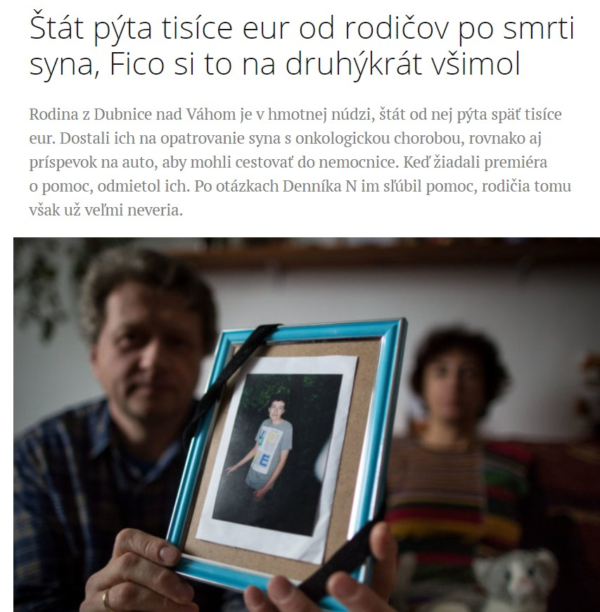
Peňažné príspevky
Realita vs. očakávania

Slide 32
Peňažné príspevky
Zákon č. 447/2008 Z.z.
Výška peňažného príspevku na opatrovanie sa zníži pomernou časťou za dni, počas ktorých bola fyzická osoba s ťažkým zdravotným postihnutím v zdravotníckom zariadení ústavnej zdravotnej starostlivosti dlhšie ako 30 dní. – NEPLATÍ PO 1.7.2018
Ak fyzická osoba s ťažkým zdravotným postihnutím zomrie pred uplynutím siedmich rokov odo dňa právoplatnosti rozhodnutia o priznaní peňažného príspevku na kúpu osobného motorového vozidla, peňažný príspevok alebo jeho pomerná časť sa uplatňuje ako pohľadávka v konaní o dedičstve. Ak dedičia preukážu znaleckým posudkom, že skutočná hodnota osobného motorového vozidla je nižšia alebo rovnaká ako výška tejto pohľadávky, príslušný orgán uplatňuje v konaní o dedičstve pohľadávku vo výške skutočnej hodnoty osobného motorového vozidla. -NEPLATÍ PO 1.7.2018
Fyzická osoba, ktorá je účastníkom právnych vzťahov vo veciach kompenzácie, preukazu a parkovacieho preukazu, je povinná oznámiť príslušnému úradu do ôsmich dní zmeny v skutočnostiach rozhodujúcich na trvanie nároku na peňažný príspevok na kompenzáciu, na jeho výšku, výplatu, zánik nároku na peňažný príspevok na kompenzáciu, trvanie alebo zánik nároku na preukaz alebo na parkovací preukaz.

Slide 33
Postup pri vybavovaní preukazu a príspevkov
Úrad práce, sociálnych vecí a rodiny
Podanie žiadosti
Osobne/poštou na určenom tlačive
Doložiť lekársku správu nie staršiu ako 6 mesiacov
Ak žiada o príspevky, doložiť aj doklady o príjme a majetku
Posúdenie zdravotného stavu
.
Posudkový lekár ÚPSVaR
Na základe predložených lekárskych správ, zvyčajne bez osobného vyšetrenia
Posúdenie sociálnej situácie
Sociálny pracovník ÚPSVaR
Rozhodnutie
ÚPSVaR musí o žiadosti rozhodnúť do 30 dní
Od doručenia rozhodnutia plynie lehota na podanie odvolania

